Slide 1
TRƯỜNG THCS LONG BIÊN
BÀI GIẢNG TRỰC TUYẾN
MÔN: GDCD 8
Bài 3 - Tiết 1
LAO ĐỘNG CẦN CÙ, SÁNG TẠO
GV: Nguyễn Thị Bích Thuận

Slide 2
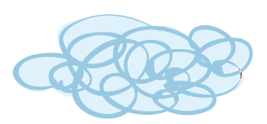
BÀI 3:
LAO ĐỘNG CẦN CÙ,
SÁNG TẠO
GDCD 8

Slide 3
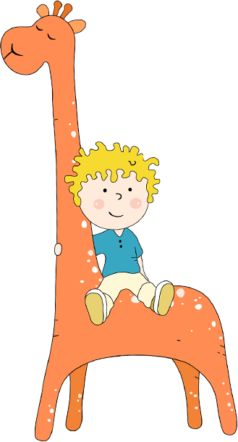
HOẠT ĐỘNG MỞ ĐẦU

Slide 4
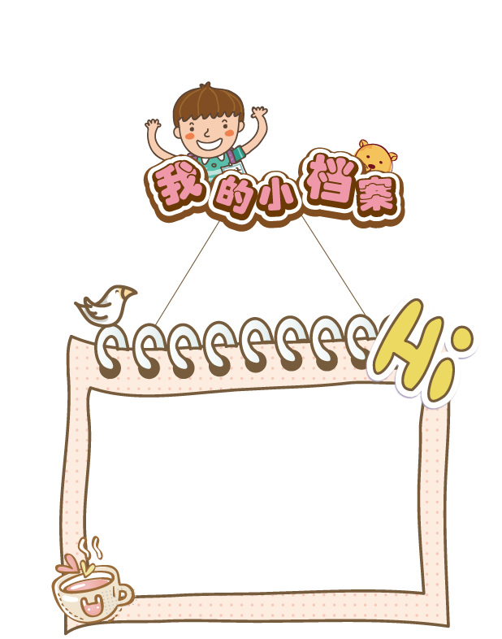
TRÒ CHƠI
Luật chơi:
Có 5 câu hỏi với phần gợi ý. Bạn nào giơ tay nhanh nhất sẽ giành quyền trả lời. Trả lời đúng sẽ nhận được quà của BTC.
AI NHANH HƠN

Slide 5
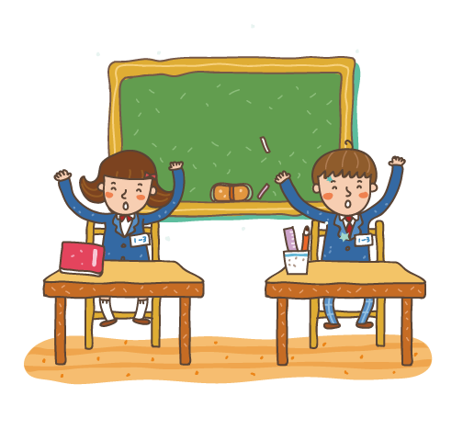
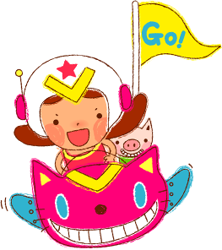
Điền từ còn thiếu vào chỗ trống:
Cần cù bù………………
thông minh
CÂU 1:

Slide 6
Điền từ còn thiếu vào chỗ trống:
Có làm mới………………
có ăn
CÂU 2:

Slide 7
Đây là một câu tục ngữ nói về lòng kiên trì.
CÂU 4:
Có công mài sắt có ngày nên kim.

Slide 8
CÂU 2:
Điền từ còn thiếu vào chỗ trống:
Cái khó………………
ló cái khôn

Slide 9
Điền từ còn thiếu vào chỗ trống:
Ai ơi chớ để ruộng hoang
bao nhiêu tấc đất bấy nhiêu
tấc vàng
CÂU5:

Slide 10
HÌNH THÀNH KIẾN THỨC

Slide 11
NEWTON- MỘT TẤM GƯƠNG LAO ĐỘNG CẦN CÙ SÁNG TẠO.

Slide 12
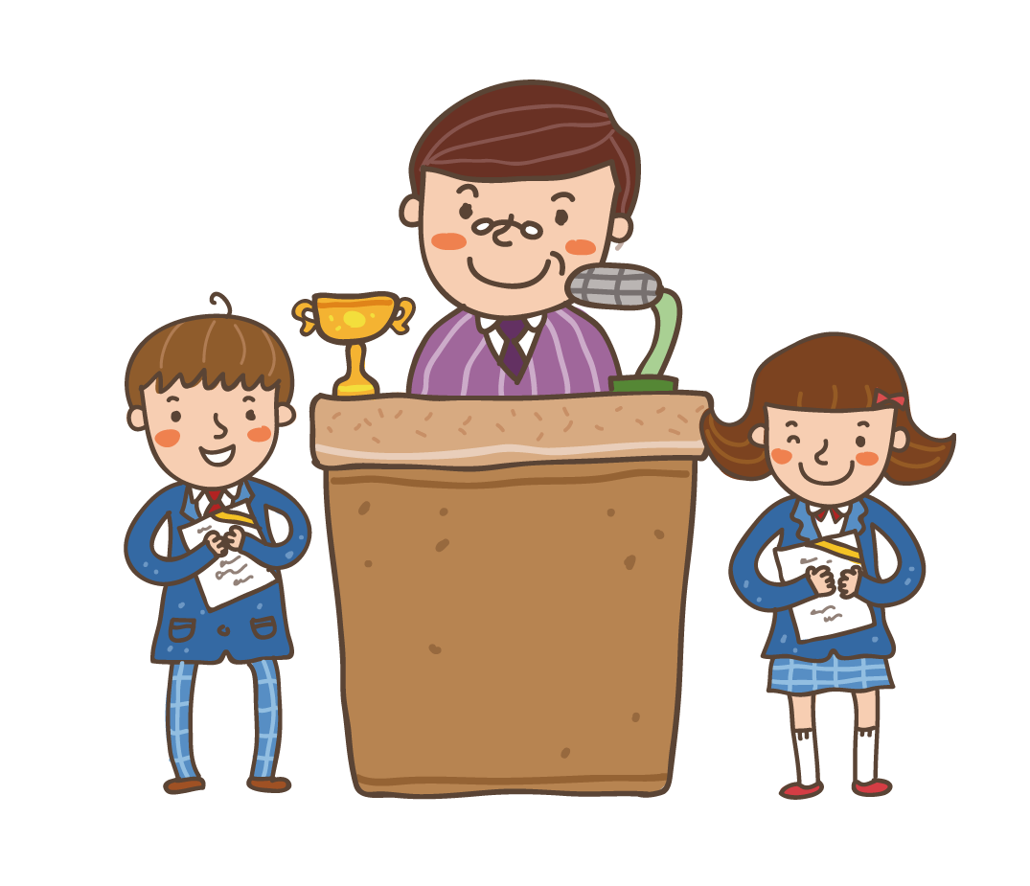
Hãy nêu những biểu hiện cần cù, sáng tạo trong lao động của Niu - tơn qua câu chuyện trong sách và vi deo vừa theo dõi ?

Slide 13
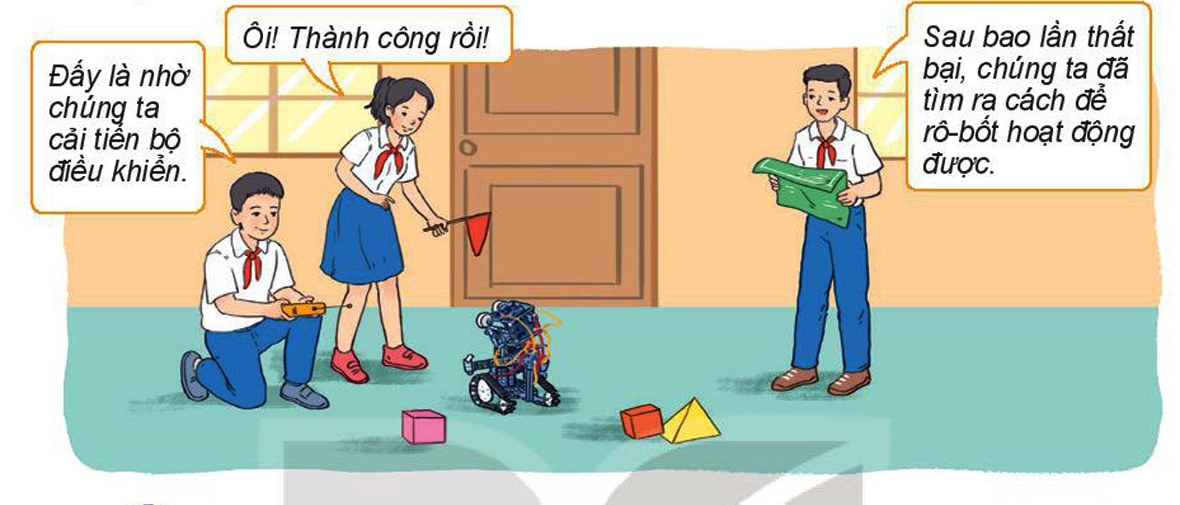
Đặc điểm chung trong cách làm việc của Niu –tơn và nhóm bạn học sinh trên là gì?

Slide 14
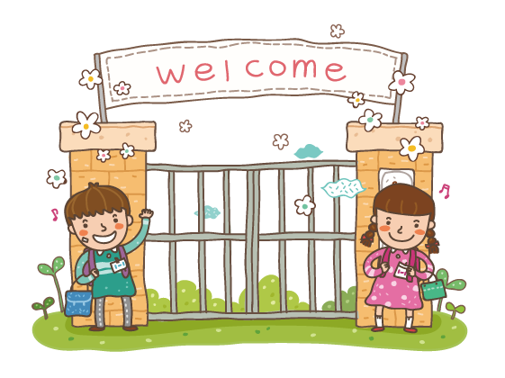
Chăm chỉ, chịu khó làm việc..
Không ngừng tìm tòi, học hỏi.
Luôn tìm cách giải quyết tối ưu nhằm nâng cao hiệu quả công việc.
Nghiêm khắc sửa chữa sai lầm.

Slide 15
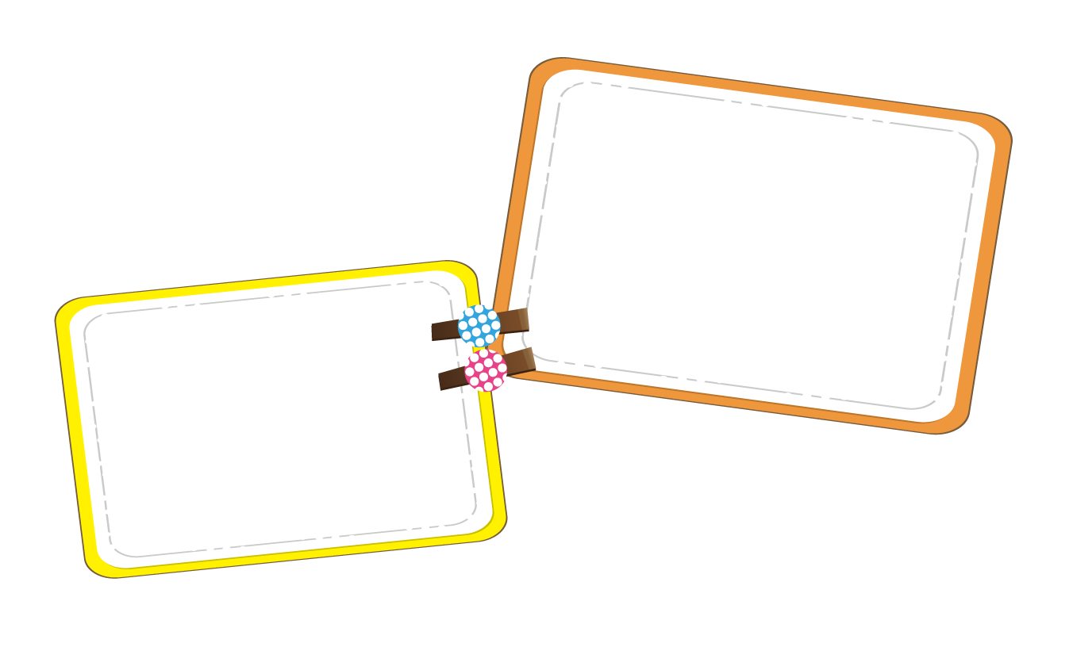
Lao động sáng tạo là luôn luôn suy nghĩ, cải tiến để tim tòi cái mới, tìm ra cách giải quyết tối ưu nhằm không ngừng nâng cao chất lượng, hiệu quả lao động.
1. Khái niệm.
Lao động cần cù là chăm chỉ, chịu khó làm việc một cách thường xuyên, phần đấu hết mình vì công việc

Slide 16
2. Biểu hiện cần cù, sáng tạo trong lao động.
- Luôn luôn suy nghĩ, tìm tòi,
- Chăm chỉ
- Chịu khó
- Cải tiến phương pháp để lao động
có hiệu quả.
- Làm việc thường xuyên
- Biết rút kinh nghiệm, sửa chữa sai lầm.

Slide 17
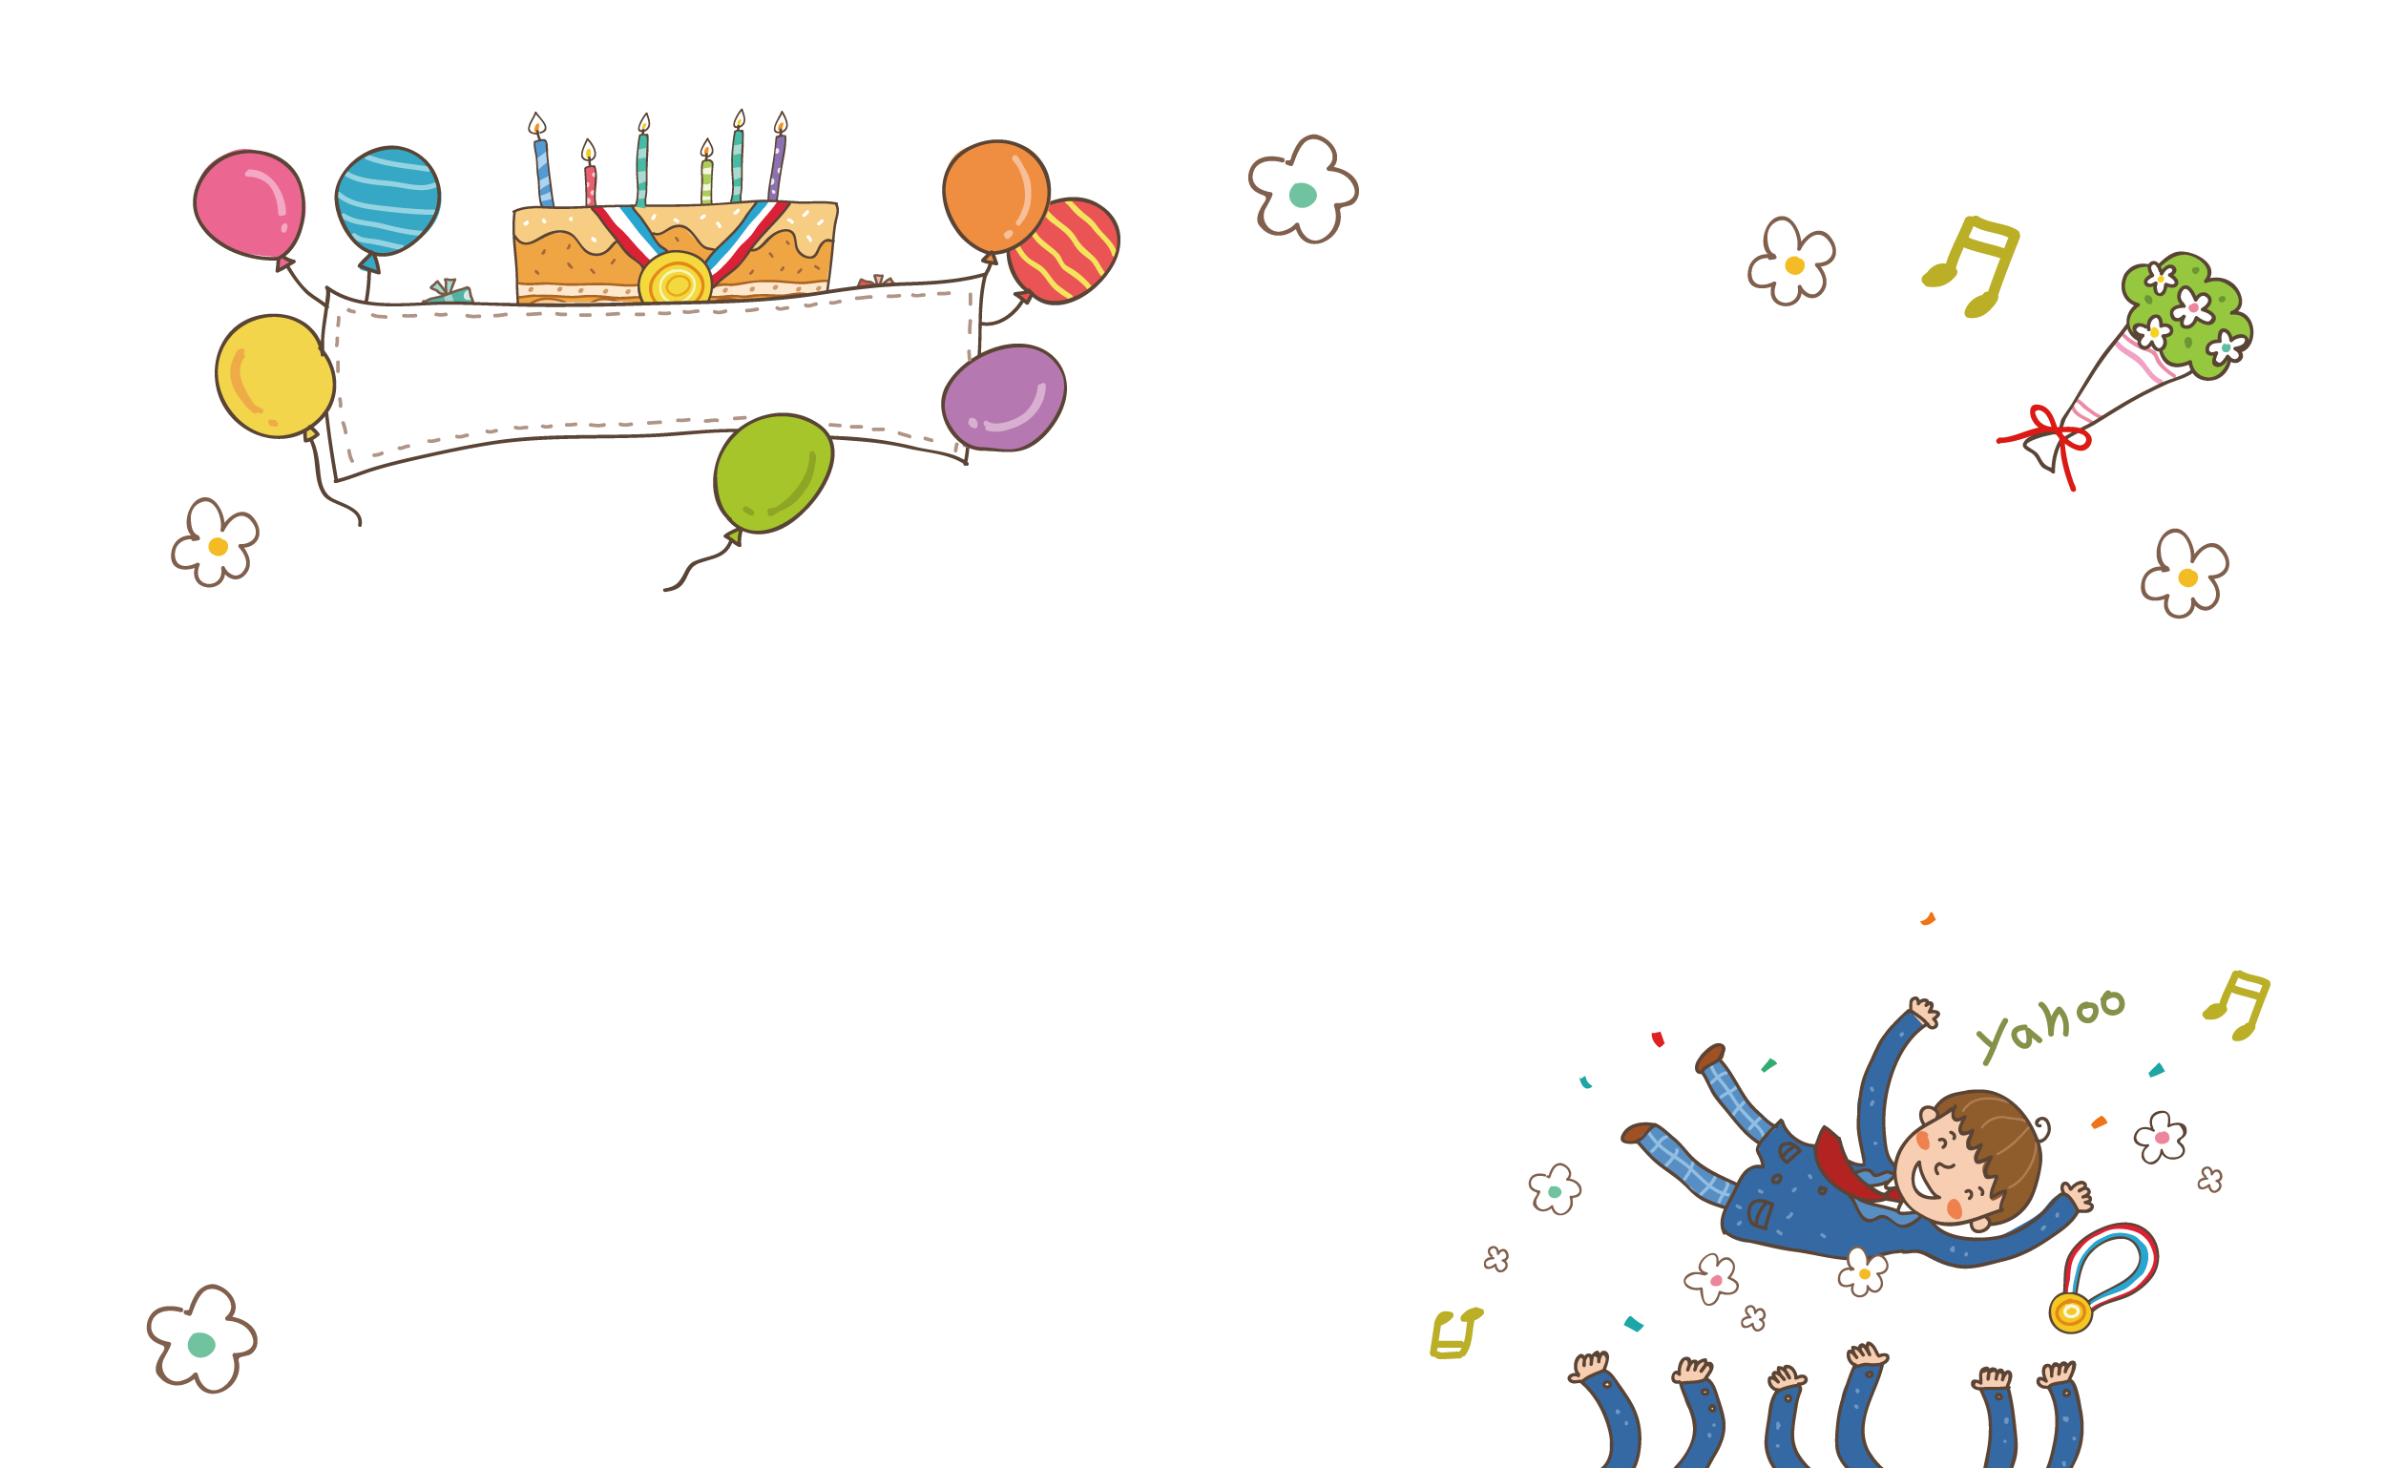
THẢO LUẬN NHÓM
Đọc các tình huống trong SGk trang 17, 18. Kết hợp hiểu biết của em hãy cho biết lao động cần cù, sáng tạo mang lại những ý nghĩa gì ?
- Nêu những việc cần làm để rèn luyện đứng tính cần cù, sáng tạo trong lao động?

Slide 18
BÀI 1
- Hãy viết bài chia sẻ về một tâm gương lao động cần cù, sáng tạo mà em biết. Em học tập được điều gì từ tấm gương đó.

Slide 19
DẶN DÒ
Chuẩn bị bài sau: Em và các bạn hãy thiết kế một sản phẩm thể hiện sự sáng tạo từ những vật liệu tái chế.

Slide 20
TẠM BIỆT CÁC EM

